Slide 1
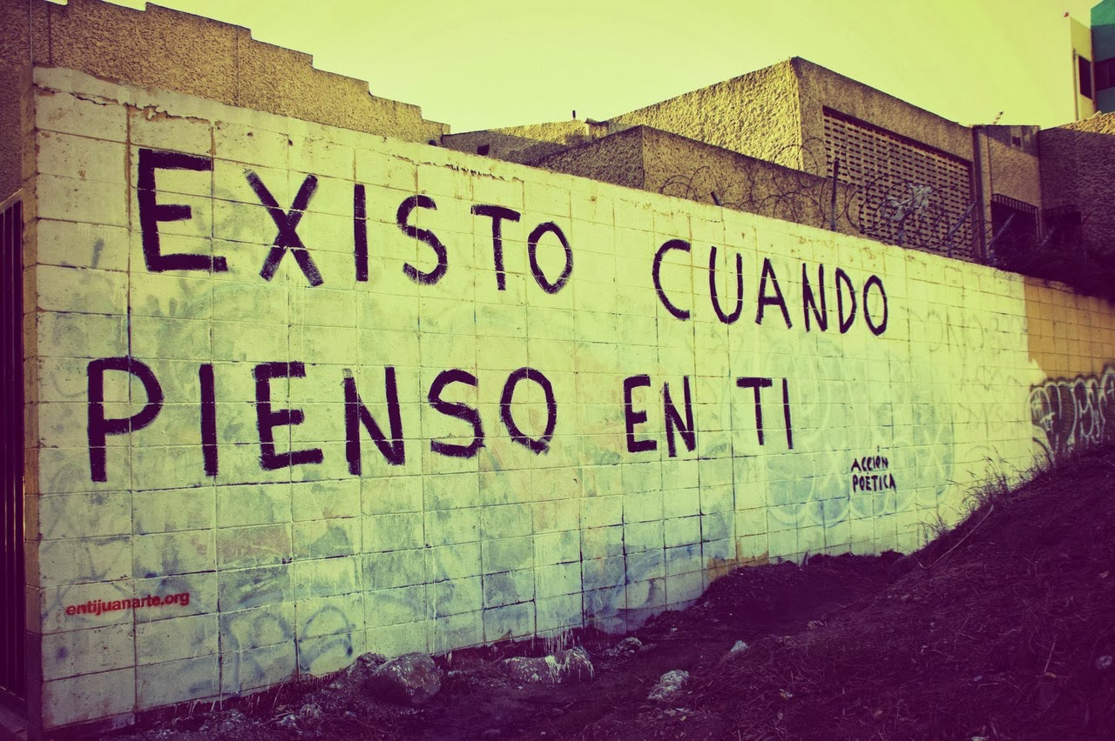
Hoy es veinte (20) de Julio de 2015

Slide 2








a)
c)
triste
sin mí
feliz
sin ti
b)
d)
Yo sin ti
tú sin mi
Dime ¿quién puede ser feliz?
¡Esto no me gusta!
I am speaking

Slide 3
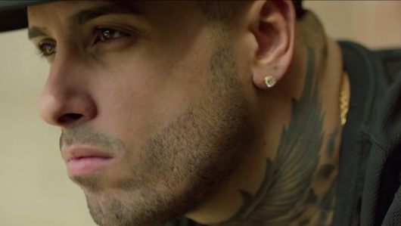
Él estaba solo, estaba pensando en la chica que él amaba y estaba triste. Él estaba sufriendo.
El dolor lo estaba matando.

Slide 4
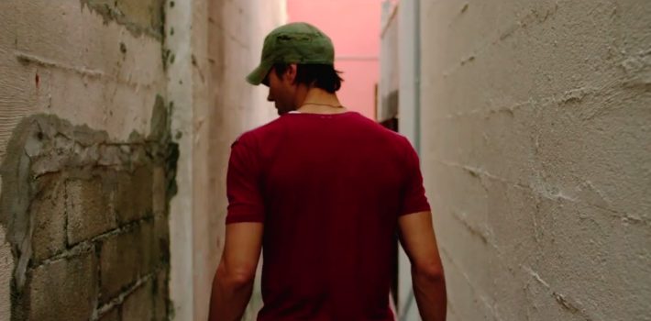
Él estaba caminando en la calle solo y
estaba tomando alcohol porque estaba triste.
Él estaba buscando a la chica y estaba gritando su nombre. El dolor lo estaba matando.

Slide 5
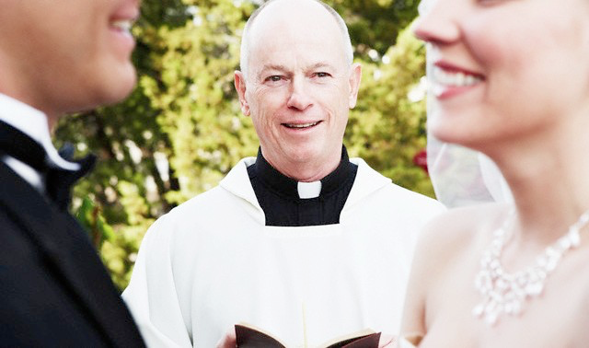
Pero la chica no estaba sola. En ese momento, se estaba cansando con otro

Slide 6
Escucha y completa
https://www.youtube.com/watch?v=hXI8RQYC36Q

Slide 7

Canta

Slide 8
Traduce
When he was walking (caminar)
He has looking at the girl (mirar)
And he was thinking (pensar)
That she was beautiful
But she was looking at another boy
How sad! He was suffering

Slide 9
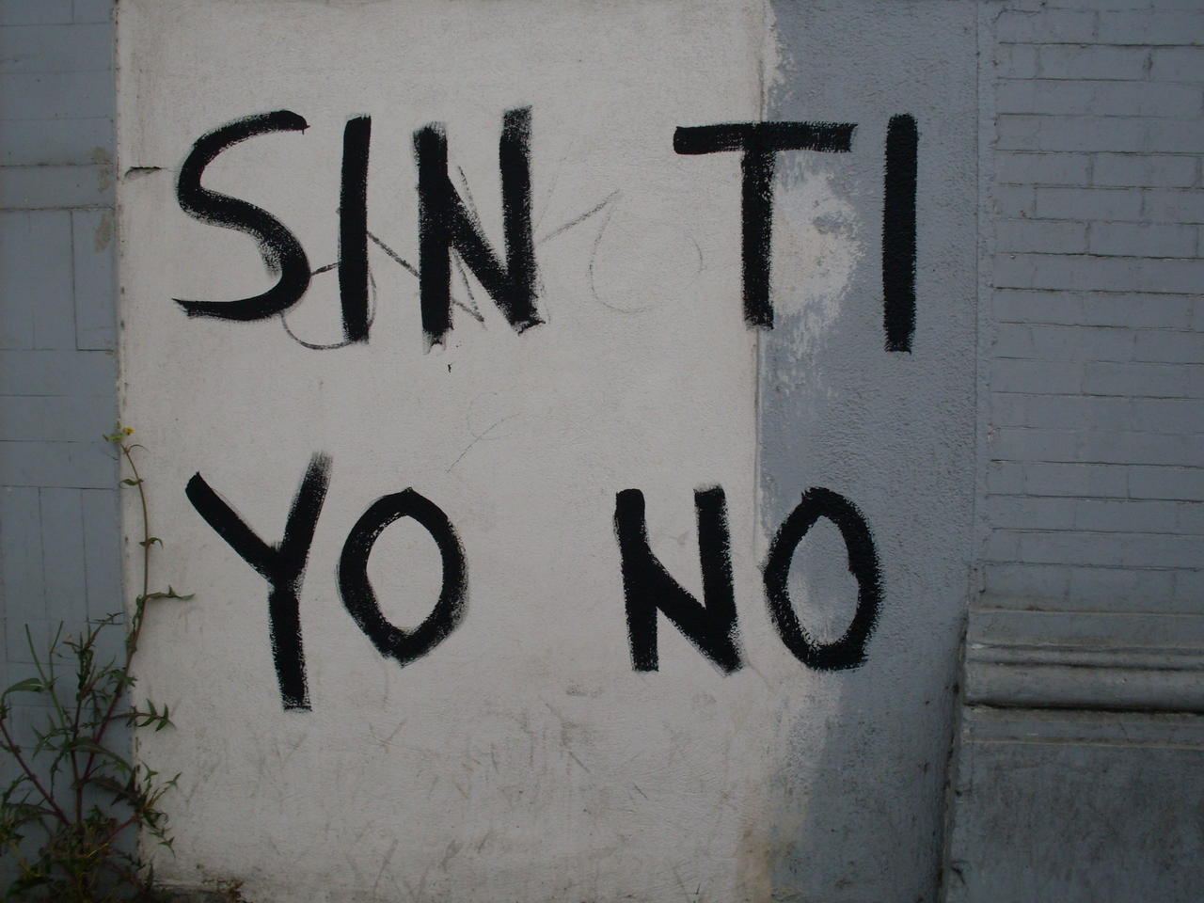

Slide 10
Escribe
Yo con …
¡Esto sí me gusta!
Yo sin …
¡Esto no me gusta!

Slide 11
Canta
https://www.youtube.com/watch?v=uU_FFtbCcLc

